Slide 1
Устав
образовательных организаций
в соответствии с Федеральным законом
«Об образовании в Российской Федерации»

Slide 2

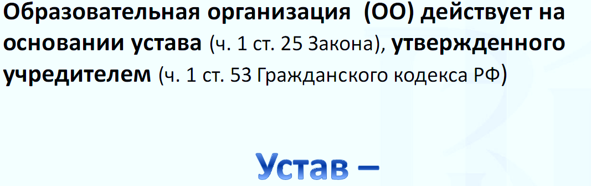
Основной организационно- правовой и
единственный учредительный документ бюджетных ОО

Slide 3

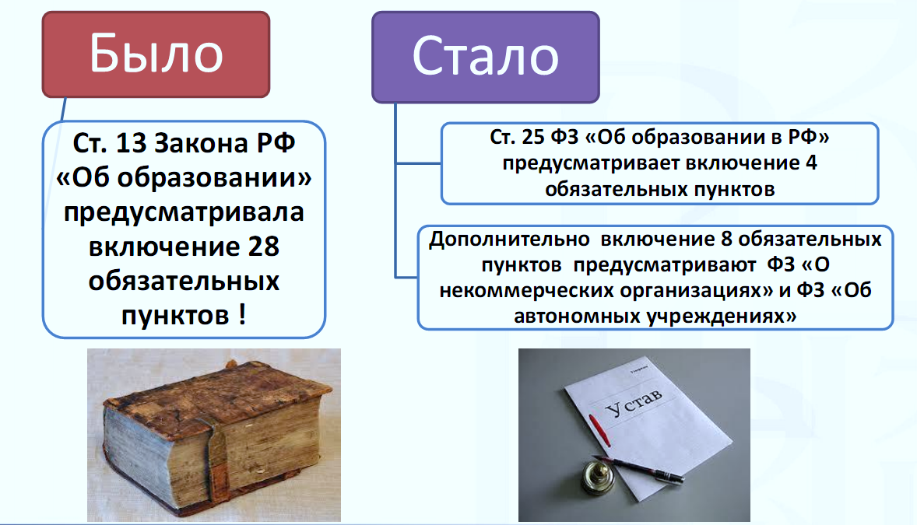

Slide 4
Основные пункты
Устава образовательной организации
Дополнительные пункты Устава образовательной организации
тип образовательной организации
наименование учреждения
юридический адрес
указание на тип учреждения
учредитель или
учредители образовательной организации
сведения о собственнике его имущества
исчерпывающий перечень видов деятельности
виды реализуемых
программ
указание о структуре
органы управления
сведения о филиалах
источники формирования имущества

Slide 5

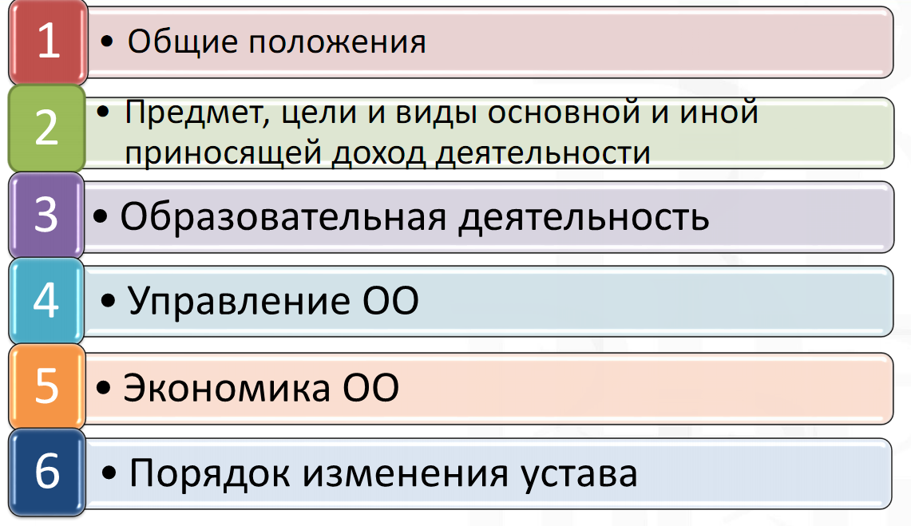

Slide 6
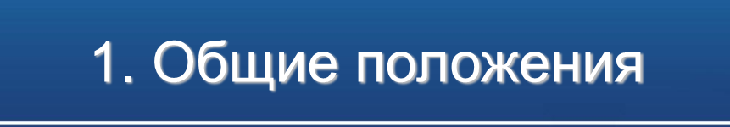

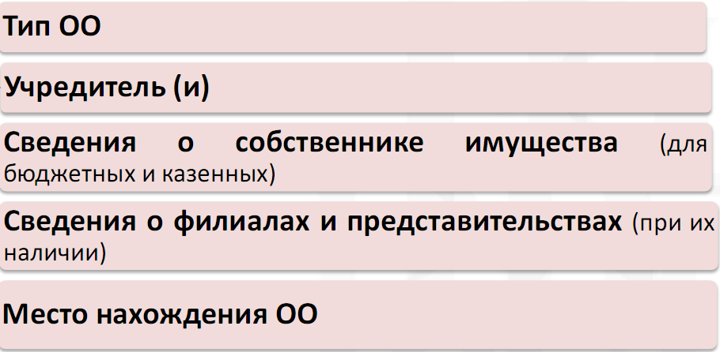
Наименование ОО, содержащее указание на характер деятельности и организационно- правовую форму (для бюджетных) собственника имущества (для автономных)
Сведения о собственнике имущества
(для бюджетных)
)

Slide 7

Наименование ОО
Муниципальное бюджетное общеобразовательное учреждение «Средняя общеобразовательная школа №1» г. Альметьевска Республики Татарстан
Муниципальное бюджетное дошкольное образовательное учреждение «Центр развития ребенка – детский сад №65 «Ивушка» г. Альметьевска Республики Татарстан

Slide 8

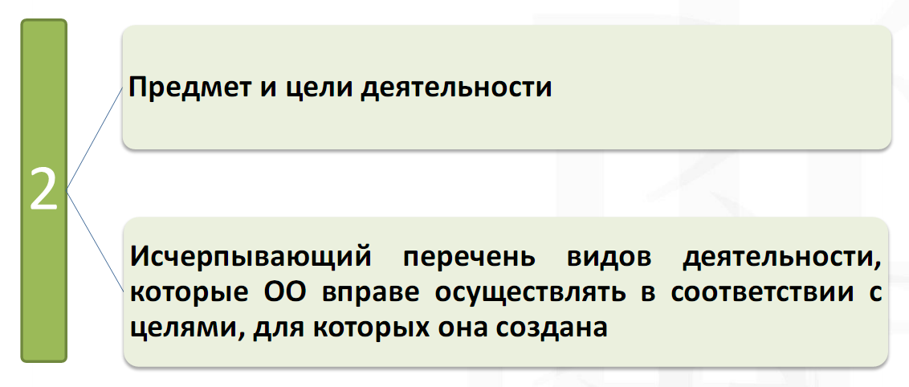

Slide 9
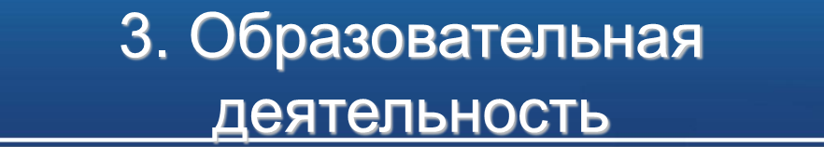
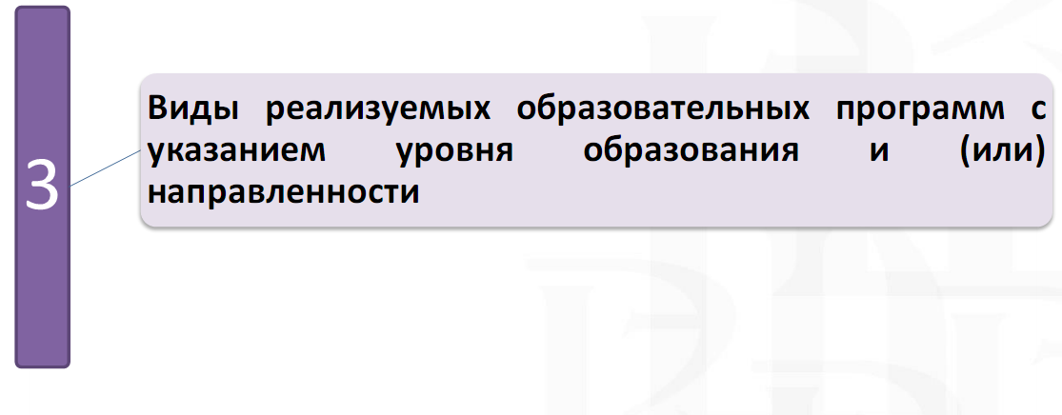


Slide 10


режим занятий обучающихся
формы, периодичность и порядок текущего контроля успеваемости и промежуточной аттестации обучающихся
порядок и основание перевода, отчисления и восстановления обучающихся
порядок оформления возникновения, приостановления и прекращения отношений между образовательной организацией и обучающимися.

Slide 11

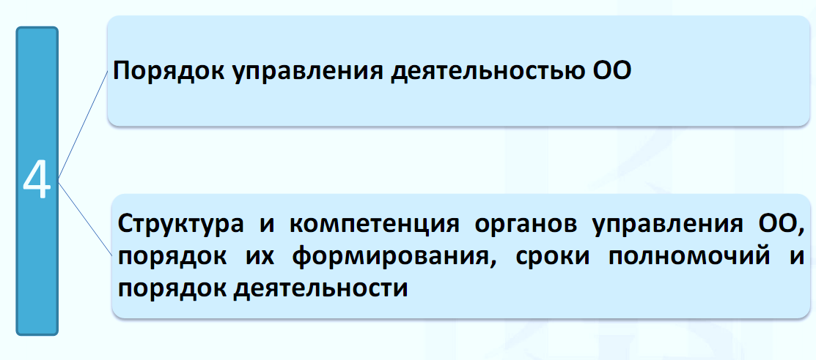

Slide 12

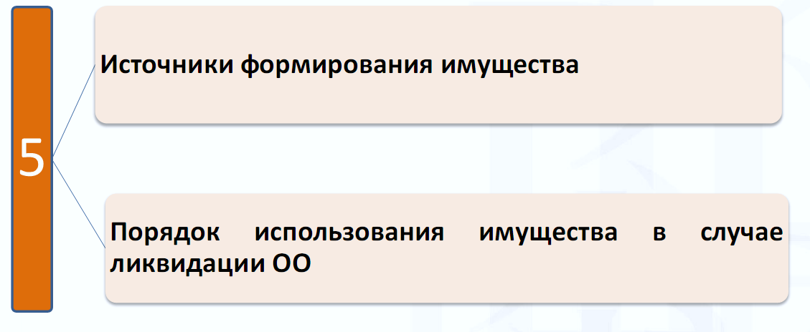

Источники формирования имущества

Slide 13
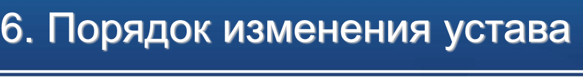
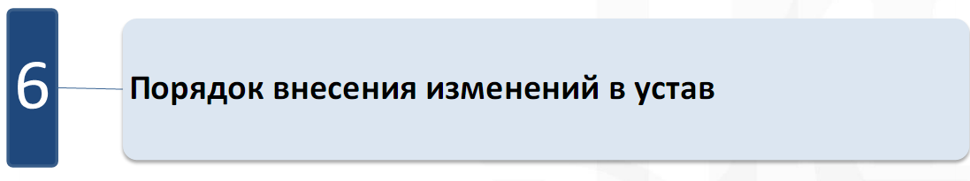



Slide 14


